Slide 1
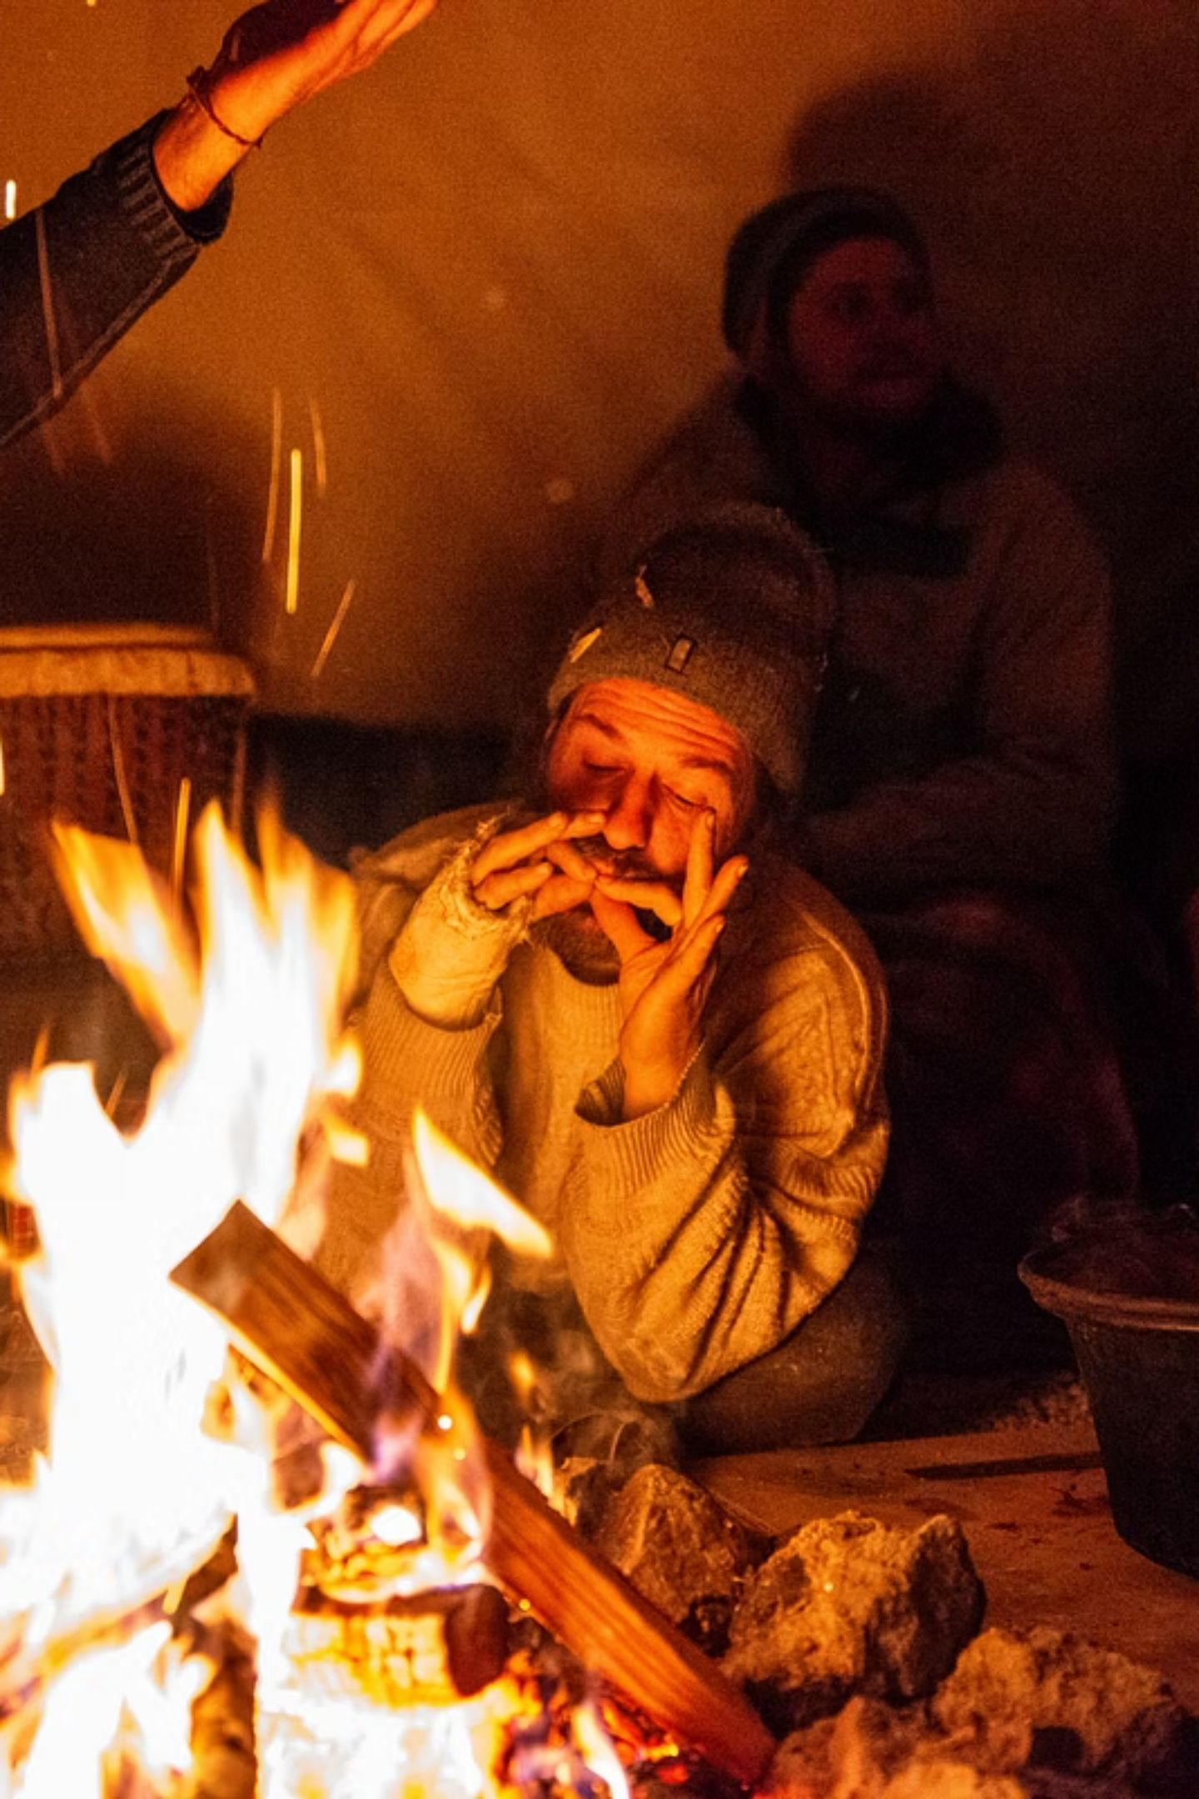
Как возник и передавался фольклор
До появления книг люди запоминали произведения на слух и рассказывали их другим.
Устная форма
Произведения существовали в устной форме
Вариативность
Один и тот же текст мог иметь разные варианты
Коллективность
В создании и сохранении фольклора участвовали многие люди
Живой язык
Язык фольклора часто живой, образный и легко запоминается

Slide 2
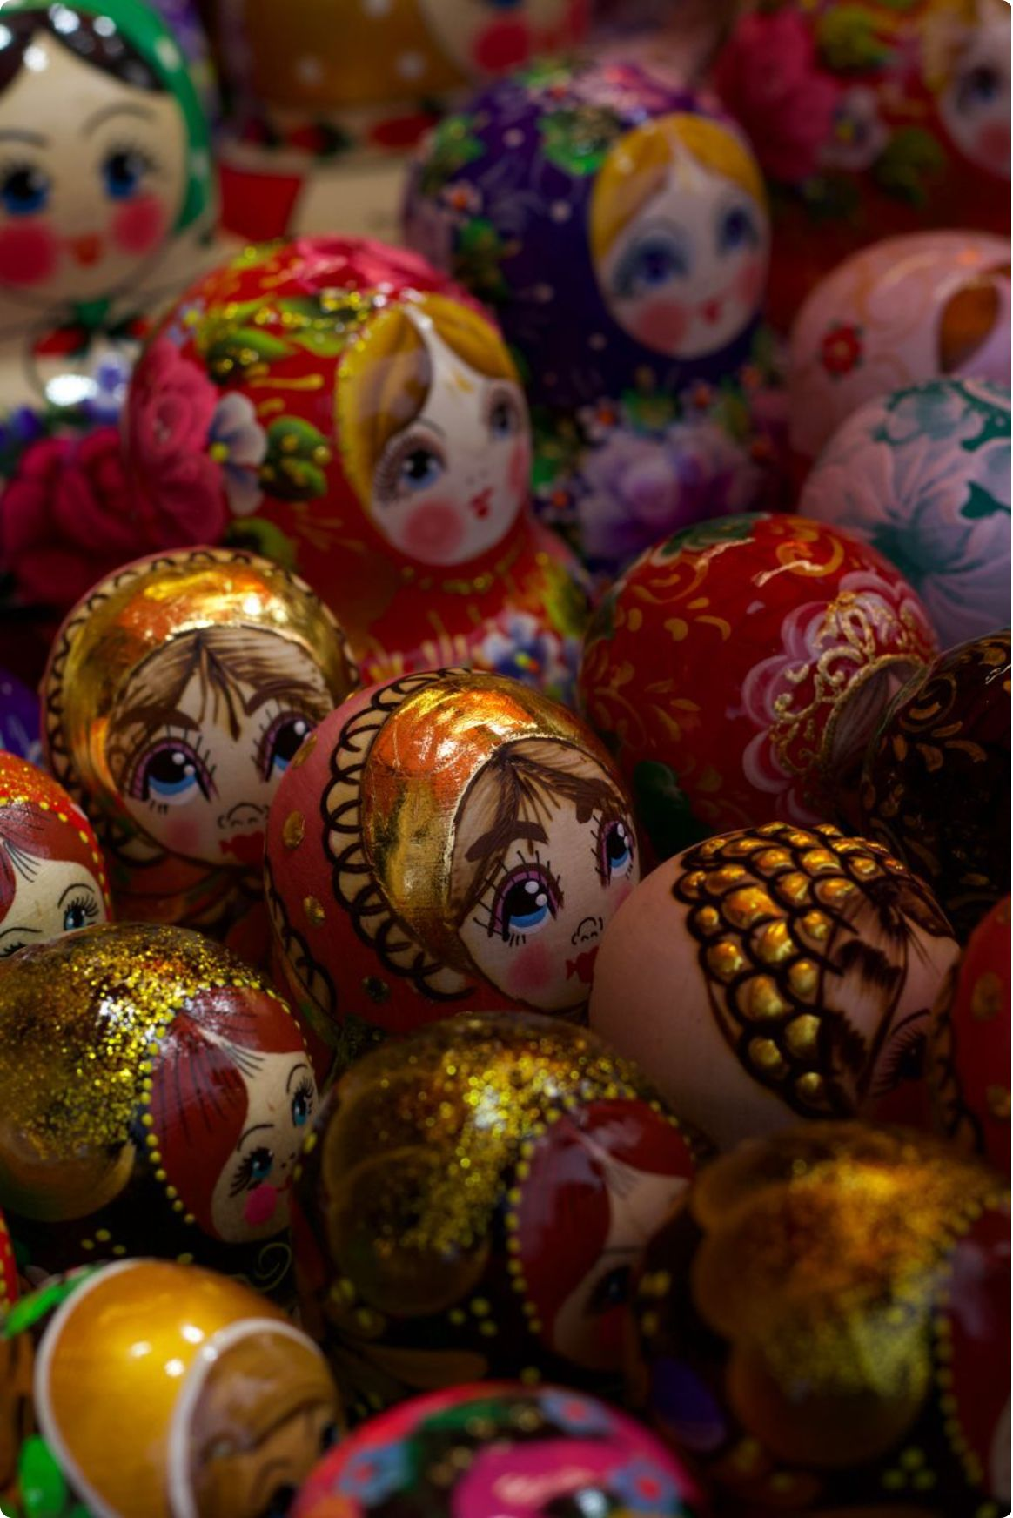
Фольклор — народная мудрость
Фольклор — устное народное творчество.
Это песни, сказки, пословицы, загадки и другие произведения, которые создавались и передавались из поколения в поколение.
Главная особенность фольклора — его автором считается народ.

Slide 3


Главные признаки фольклора
Фольклор отражает представления народа о мире, добре и зле, справедливости и человеческих качествах.
Устная передача
Коллективное авторство
Вариативность текста
Связь с народными обычаями
Повторения, ритм, образность и выразительность

Slide 4
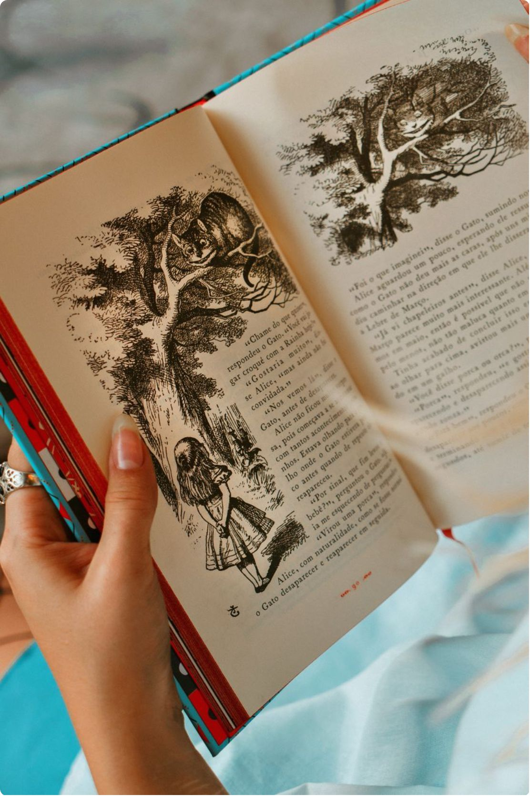
Что такое малые жанры
Малые жанры фольклора — короткие произведения, которые легко запомнить и использовать в повседневной речи.
Они могут развлекать, поучать, объяснять явления природы, помогать в общении и передавать жизненный опыт.

Slide 5
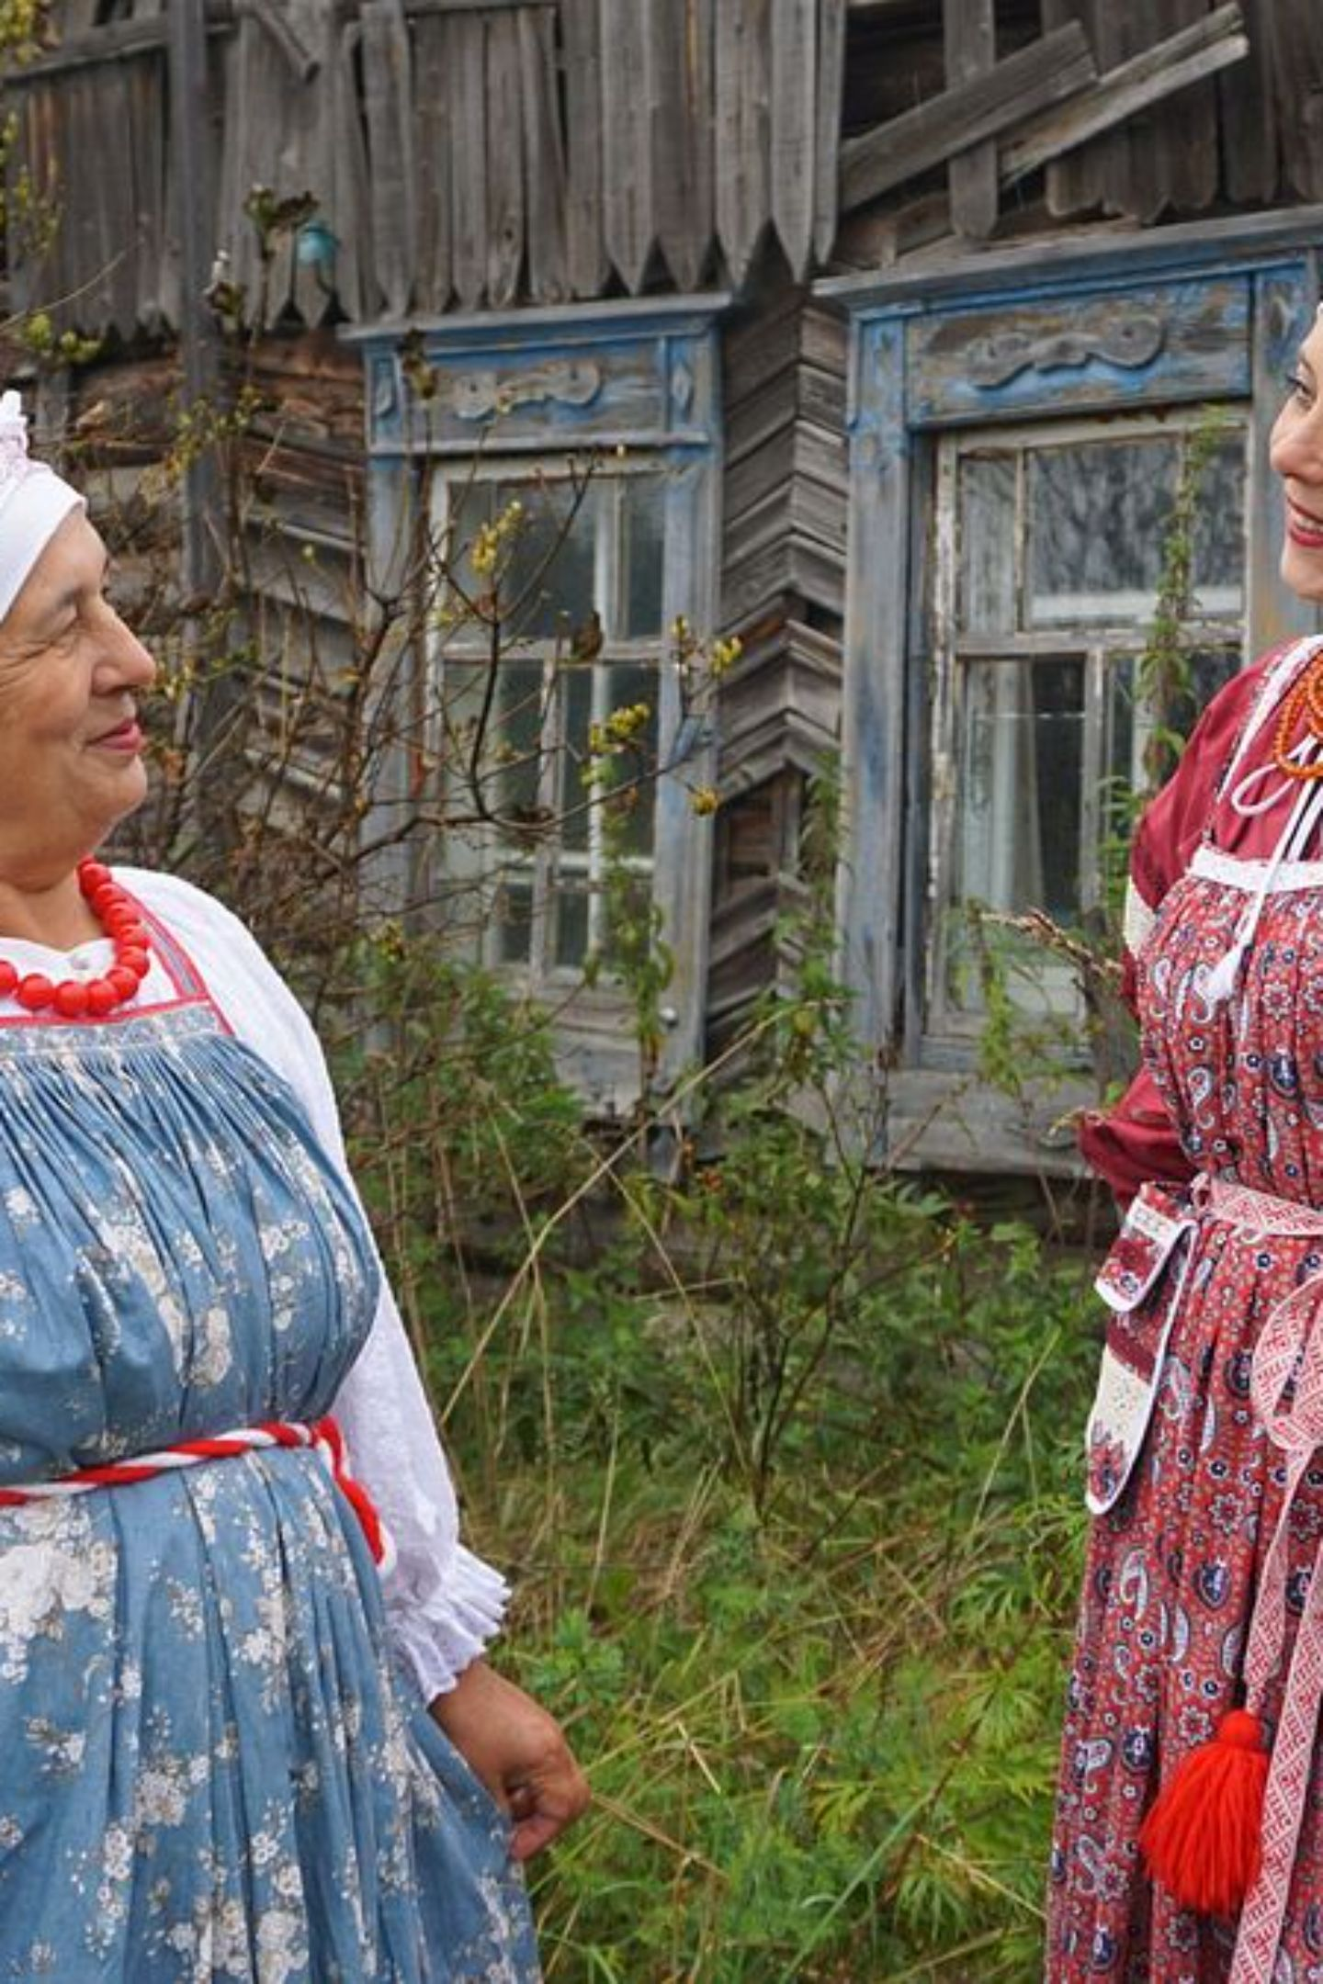
Пословицы и поговорки
Пословица
Поговорка
Краткое изречение с поучительным смыслом.
Меткое выражение, обычно без прямого поучительного вывода.
«Без труда не вытащишь и рыбку из пруда».
«Золотые руки», «Как снег на голову».
Пословицы учат, а поговорки делают речь яркой и образной.

Slide 6

Загадки: вопрос, образ, догадка
Загадка — это краткое образное описание предмета или явления, которое нужно разгадать.
«Без рук, без ног, а ворота открывает» — ветер.
Загадки развивают наблюдательность, воображение, умение сравнивать и находить скрытые признаки.

Slide 7
Потешки, прибаутки и скороговорки
Потешки
Прибаутки
Скороговорки
Сопровождают игры и действия с маленькими детьми.
Короткие забавные стишки или фразы.
Помогают тренировать дикцию и произношение.
«Сорока-ворона кашку варила…»
«Шла Саша по шоссе и сосала сушку».

Slide 8
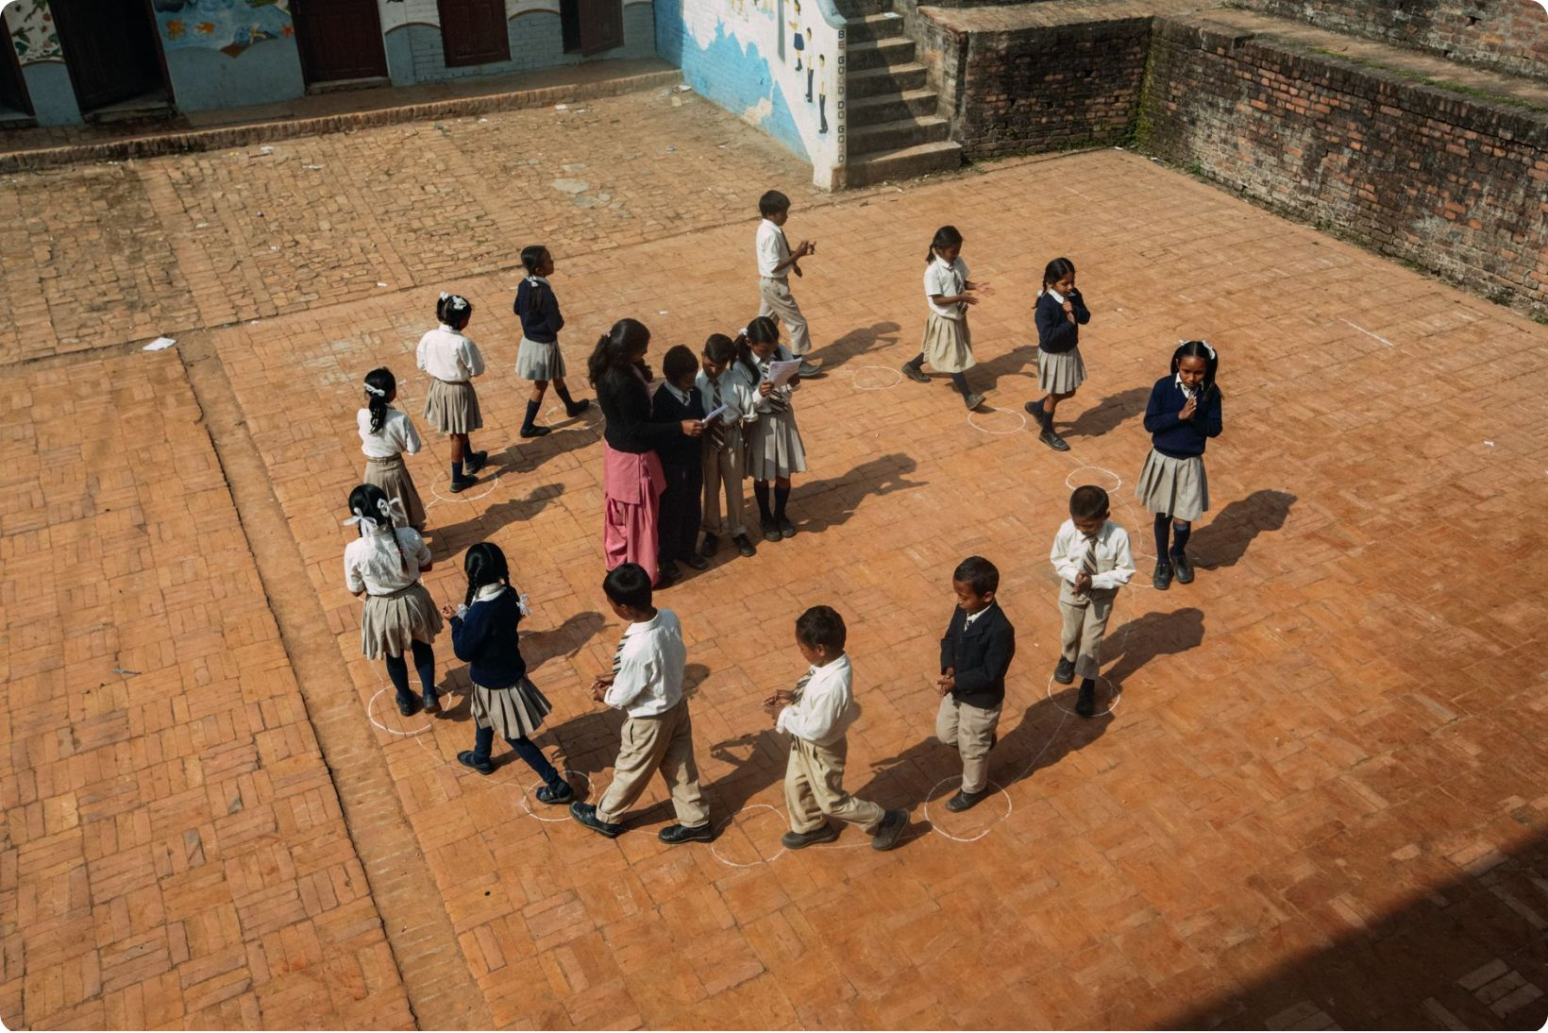
Считалки и заклички
Считалка
Помогает честно выбрать участника игры или ведущего.
«На златом крыльце сидели…»
Закличка
Обращение к силам природы с просьбой или призывом.
«Дождик, дождик, пуще — дам тебе гущи!»
Оба жанра связаны с детскими играми и народными традициями.

Slide 9

Как различать малые жанры
Пословица
Поучает и содержит обобщённую мысль.
Поговорка
Украшает речь метким выражением.
Загадка
Требует отгадки.
Скороговорка
Тренирует произношение.
Считалка
Помогает выбрать игрока.
Закличка
Обращается к природе.
Потешка и прибаутка
Развлекают и сопровождают игру.

Slide 10


Фольклор живёт и сегодня
Малые жанры фольклора делают речь выразительной, помогают учиться, играть и понимать опыт предыдущих поколений.
Запомни: фольклор — это творчество народа, а малые жанры — его короткие, образные и мудрые произведения.
Попробуй найти в речи своей семьи пословицу, поговорку или загадку.

